Slide 1


Sistem Informasi Akademik (SIMAK) Universitas Udayana

Slide 2
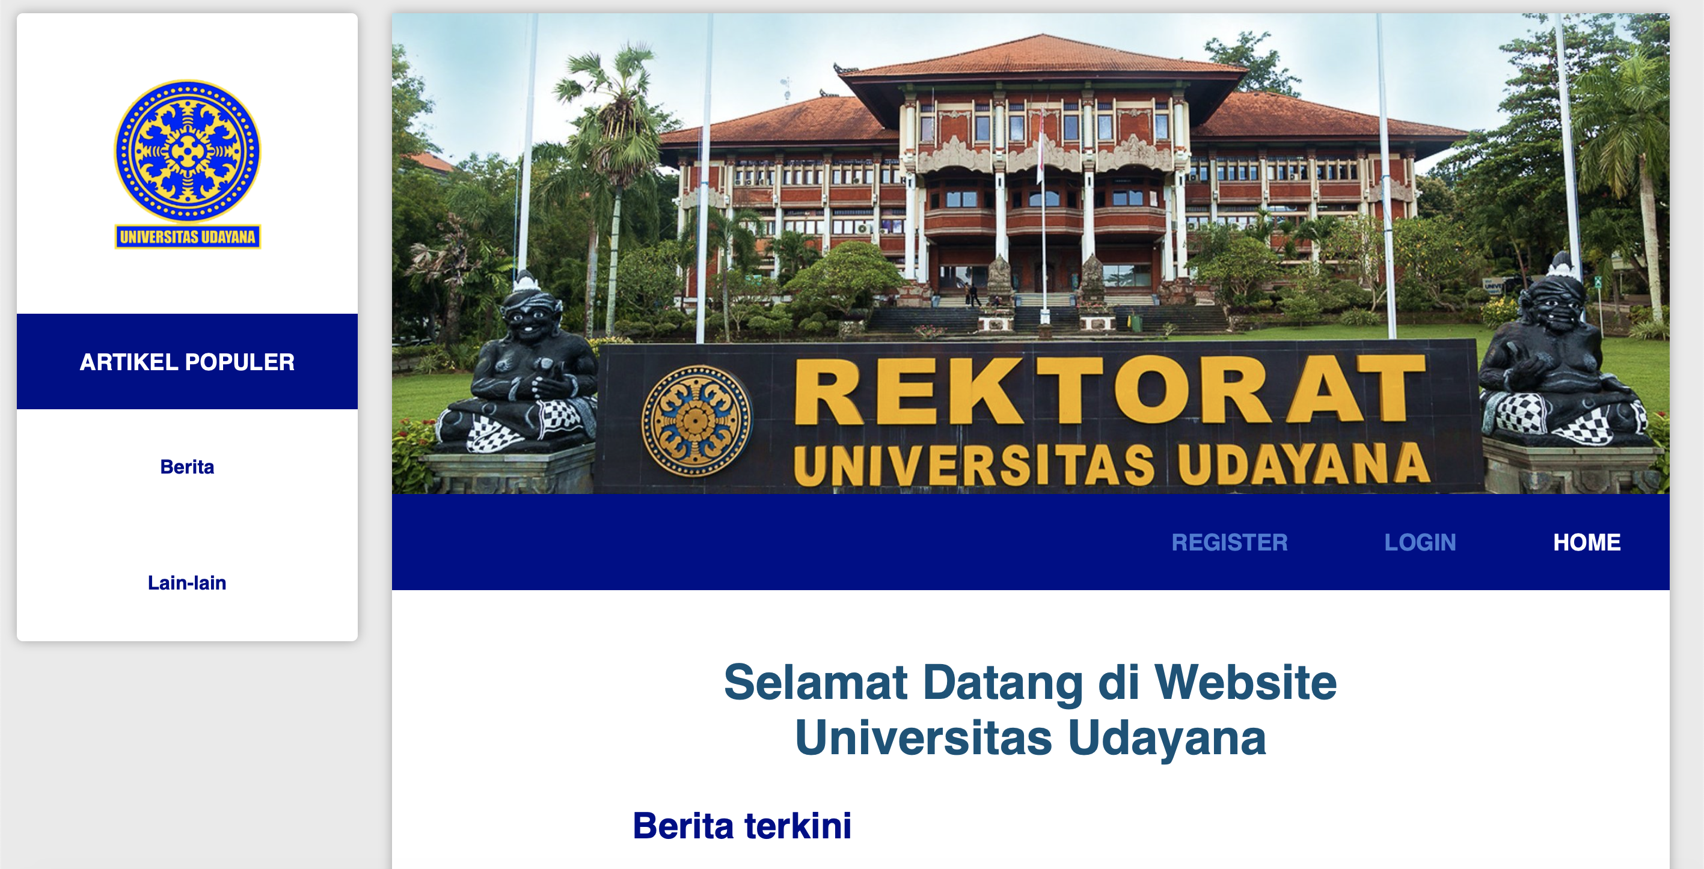
Halaman Utama SIMAK
Halaman utama ini akan muncul saat user ingin masuk pada SIMAK. Pada halaman ini terdapat berita terkini terkait dengan Universitas Udayana.

Slide 3
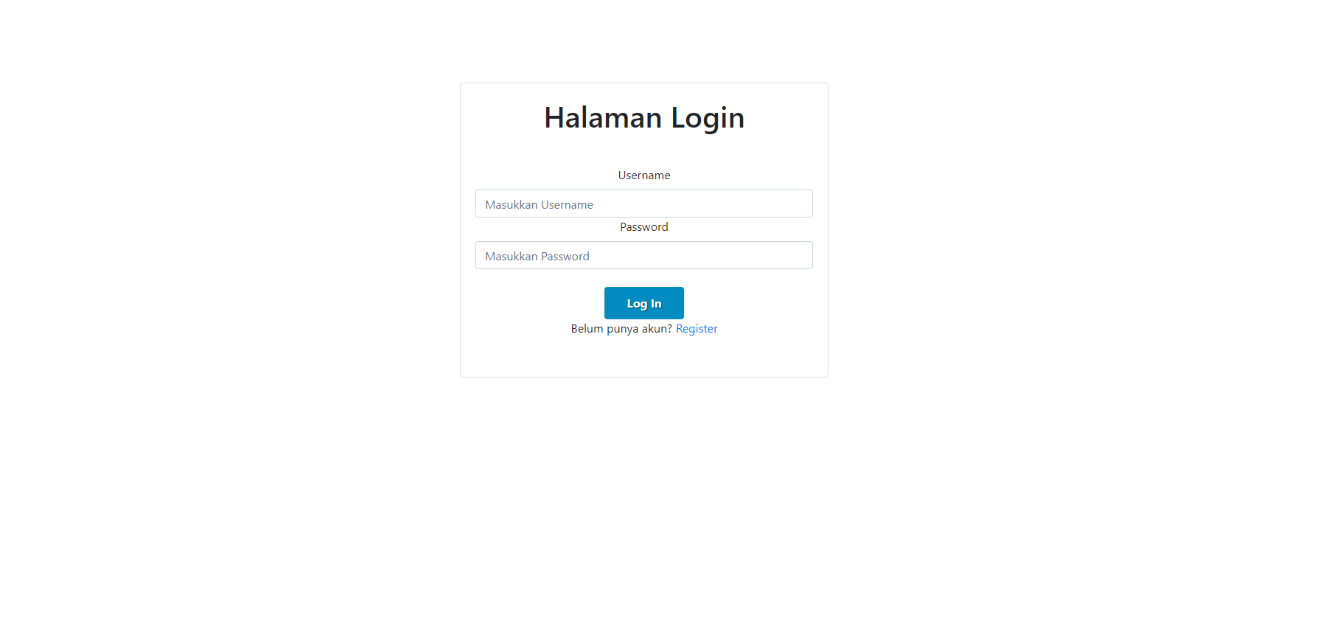
Halaman Login
Halaman login merupakan halaman yang dapat diakses untuk masuk ke sistem SIMAK sesuai role seperti admin, mahasiswa, dan dosen, karena akan menampilkan halaman yang berbeda-beda.

Slide 4
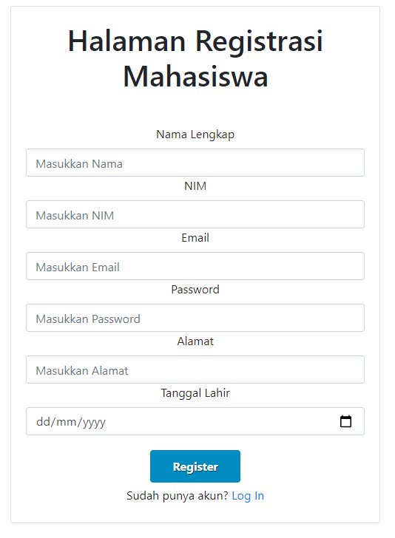
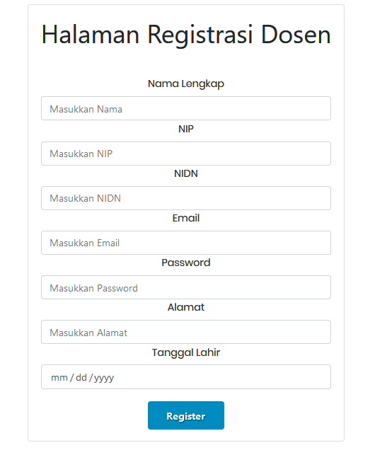
Halaman Registrasi Mahasiswa, Dosen, & Admin
Halaman registrasi mahasiswa dapat diakses jika mahasiswa belum memiliki akun untuk melakukan login. Untuk halaman registrasi dosen merupakan halaman private dimana hanya admin yang dapat mengaksesnya dan mendaftarkan dosen, ketika dosen ingin membuat akun, maka dosen tersebut harus meminta admin untuk mendaftarkan dan membuatkan akun untuk dosen.

Slide 5
FITUR SIMAK UNTUK
Mahasiswa

Slide 6
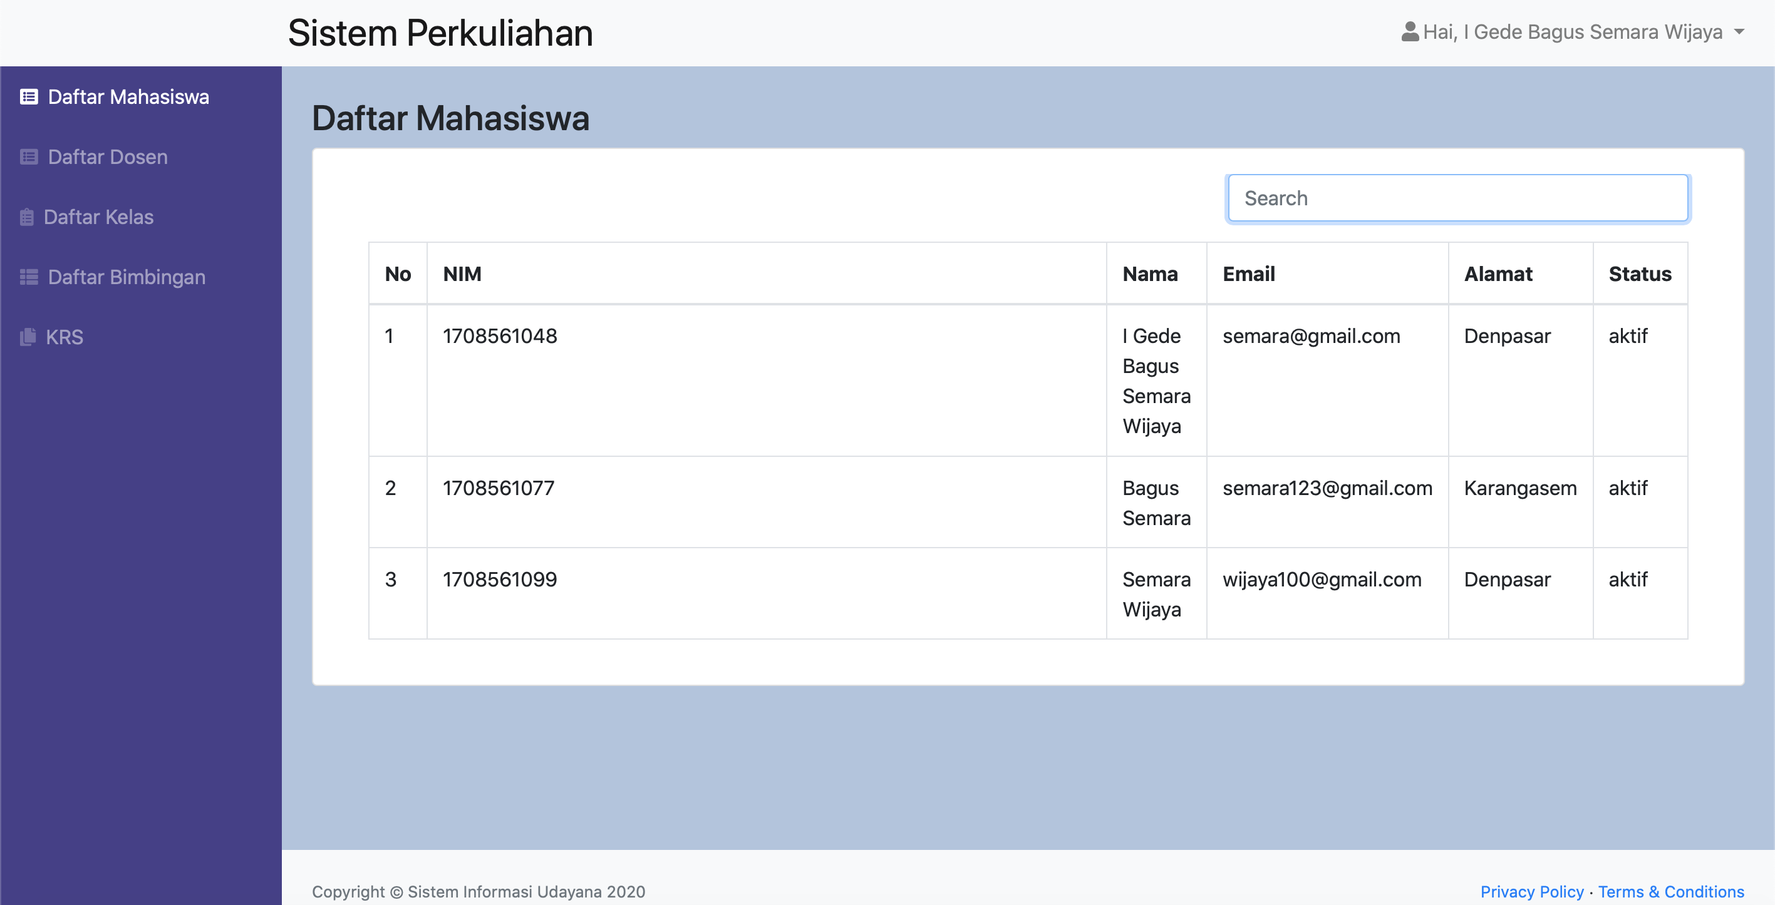
Mengakses Daftar Mahasiswa
Halaman ini akan menampilkan daftar mahasiswa yang sudah terdaftar dan menampilkan informasi seperti Nama, NIM, Email, Alamat, dan Status dari mahasiswa.

Slide 7
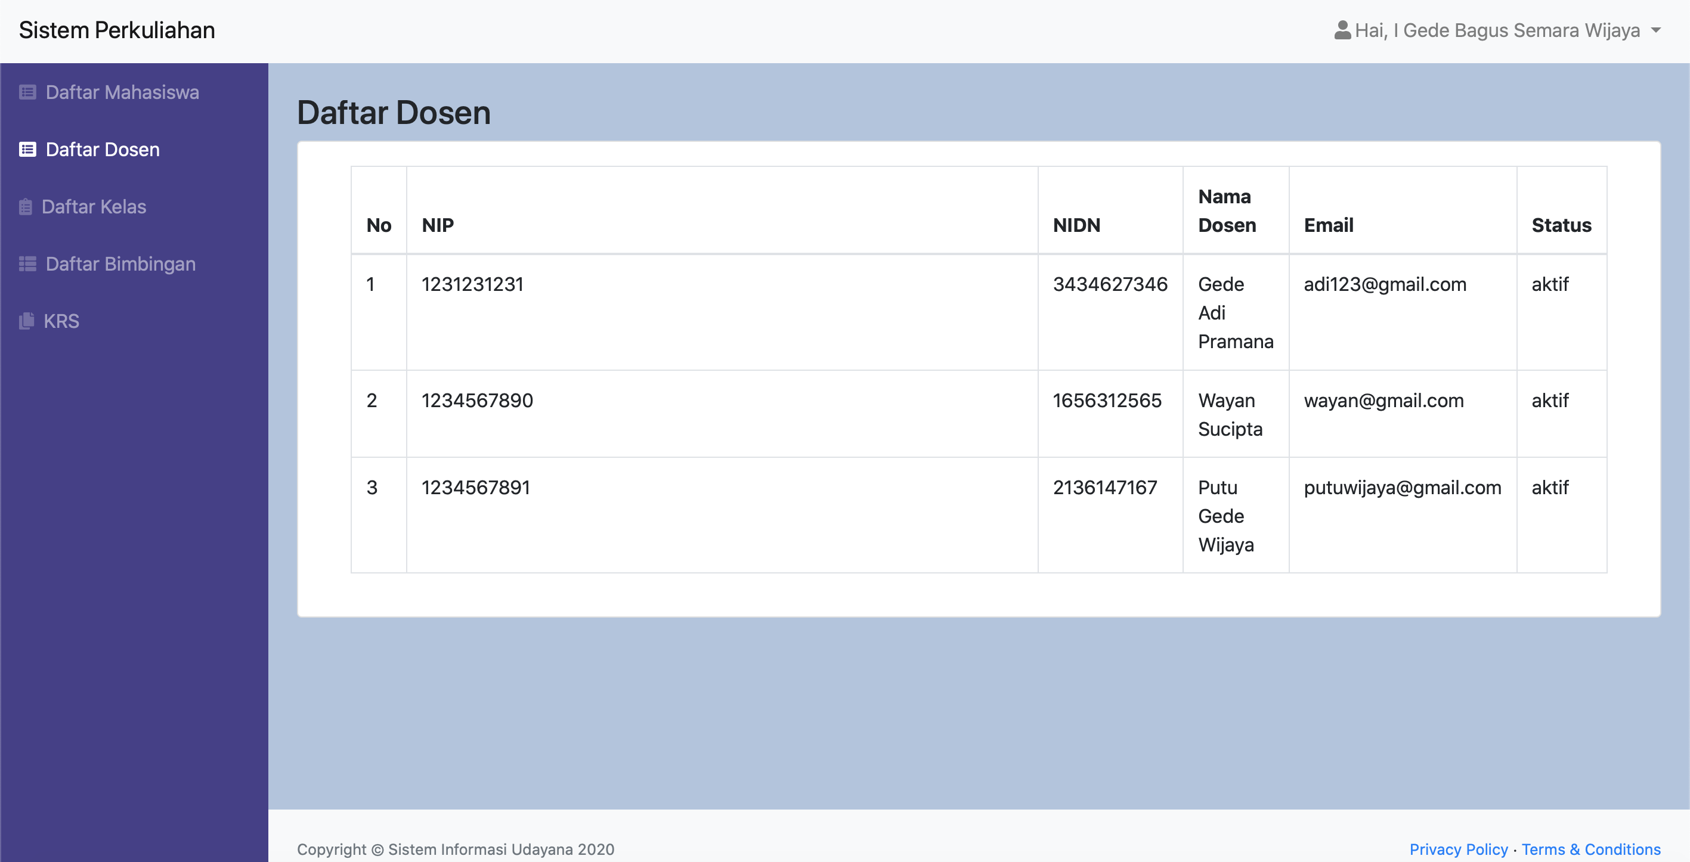
Mengakses Daftar Dosen
Halaman ini akan menampilkan daftar dosen yang sudah terdaftar dan menampilkan informasi seperti NIP, NIDN, Nama, Email, dan Status dosen.

Slide 8
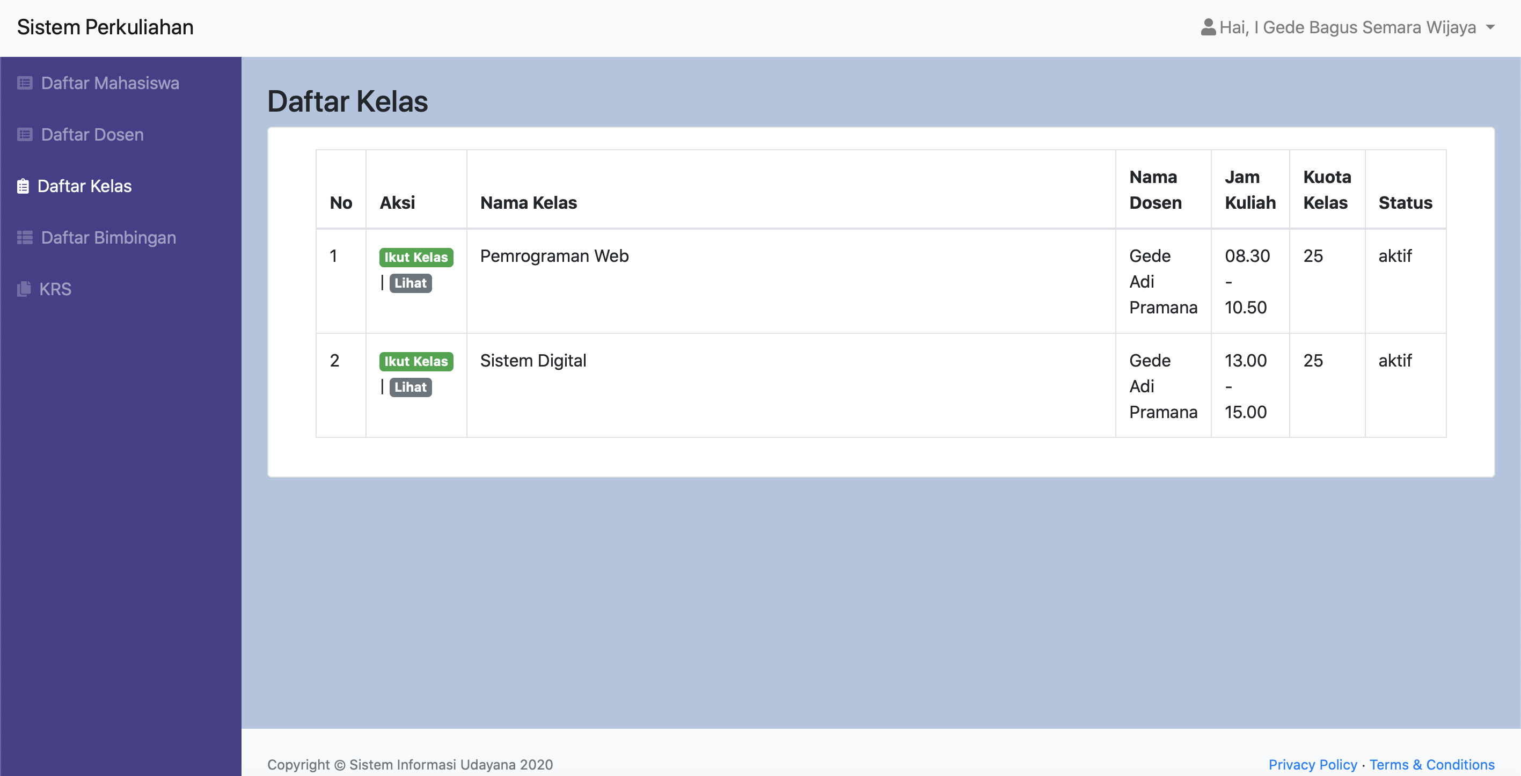
Mengakses Daftar Kelas
Halaman ini akan menampilkan daftar kelas yang ada, mahasiswa juga bisa mendaftar kelas, dan melihat siapa saja yang telah mendaftar dikelas tersebut. Halaman ini memuat informasi tentang nama kelas matakuliah, dosen pengajar, jam kuliah, kuota per kelas, dan status kelas.

Slide 9
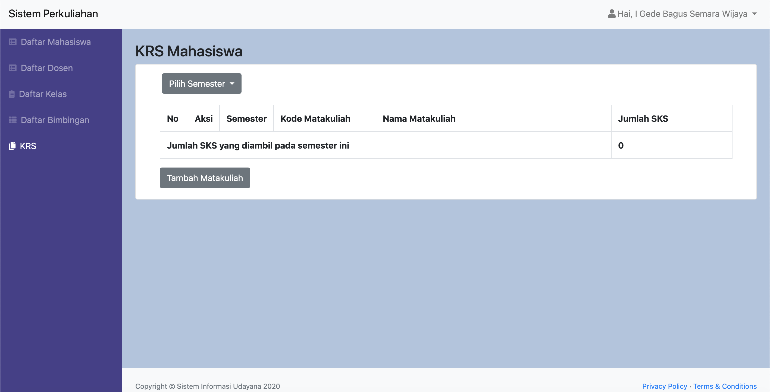
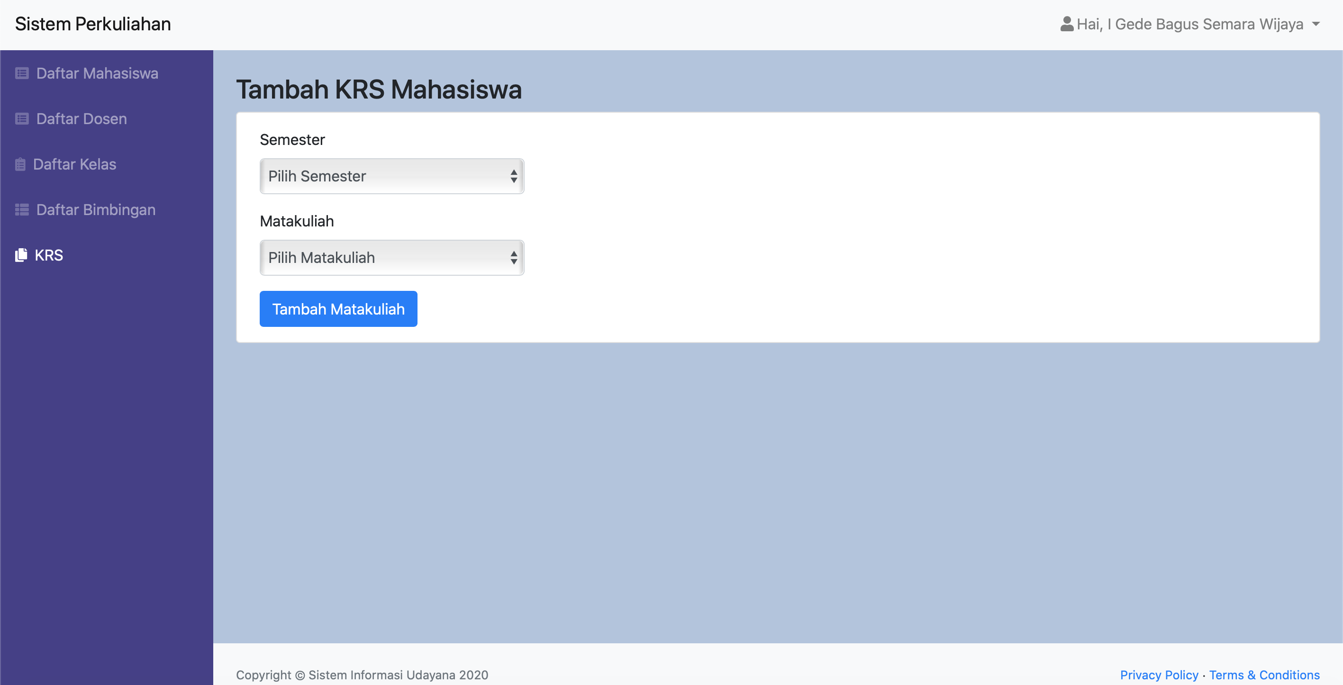
Mengisi KRS
Pada halaman ini, mahasiswa dapat melihat KRS yang diambil dan mengisi KRS dengan matakuliah yang terdaftar dengan cara menekan tombol “Tambah Matakuliah”. Halaman ini juga dapat digunakan untuk mengedit dan menghapus matakuliah yang sudah ditambahkan sebelumnya.

Slide 10
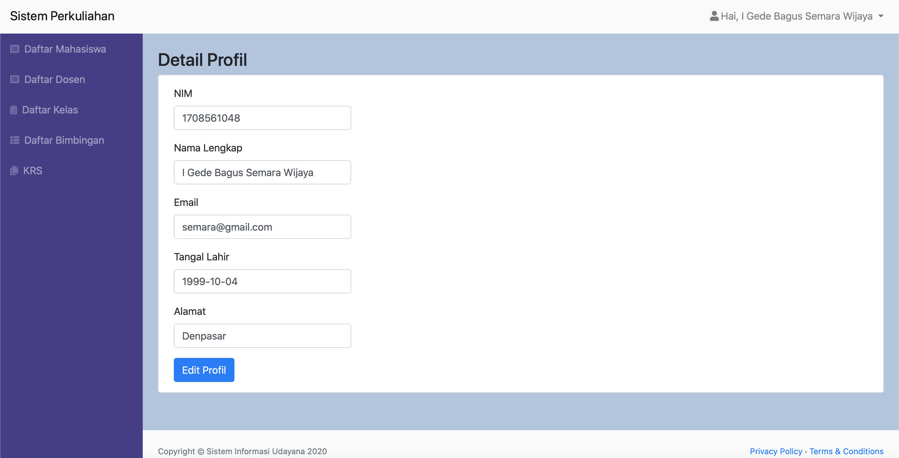
Melihat dan Mengedit Profil
Untuk mengakses halaman ini, tekan tombol yang berada pada pojok kanan atas website yang menunjukkan identitas dari user. Setelah itu akan muncul pilihan “Lihat Profil” untuk melihat dan mengedit profil dan “logout” untuk logout dan akan menuju ke halaman utama.

Slide 11
FITUR SIMAK UNTUK
Dosen

Slide 12

Mengakses Daftar Mahasiswa
Halaman ini akan menampilkan daftar mahasiswa yang telah terdaftar. Pada halaman ini Dosen hanya dapat meilhat daftar mahasiswa berupa NIM, Nama, email, Alamat, dan Status mahasiswa.

Slide 13

Mengakses Daftar Dosen
Halaman ini akan menampilkan daftar dosen yang telah terdaftar. Pada halaman ini, dosen hanya dapat melihat NIP, NIDN, Nama, email, dan Status dosen yang telah terdaftar.

Slide 14
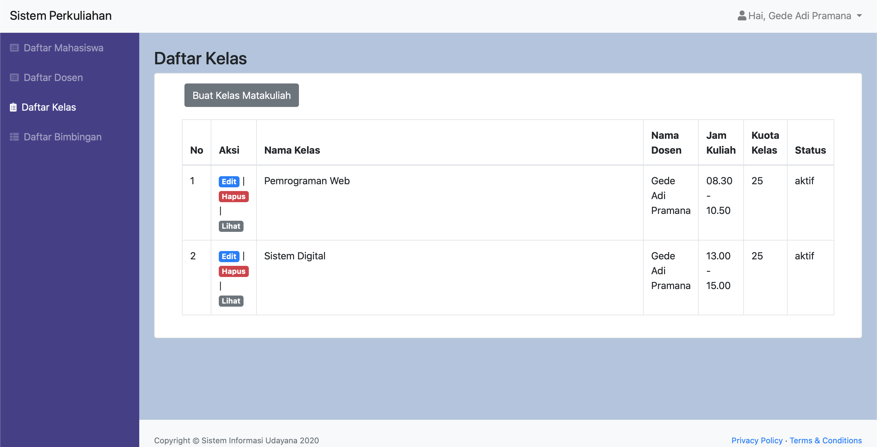
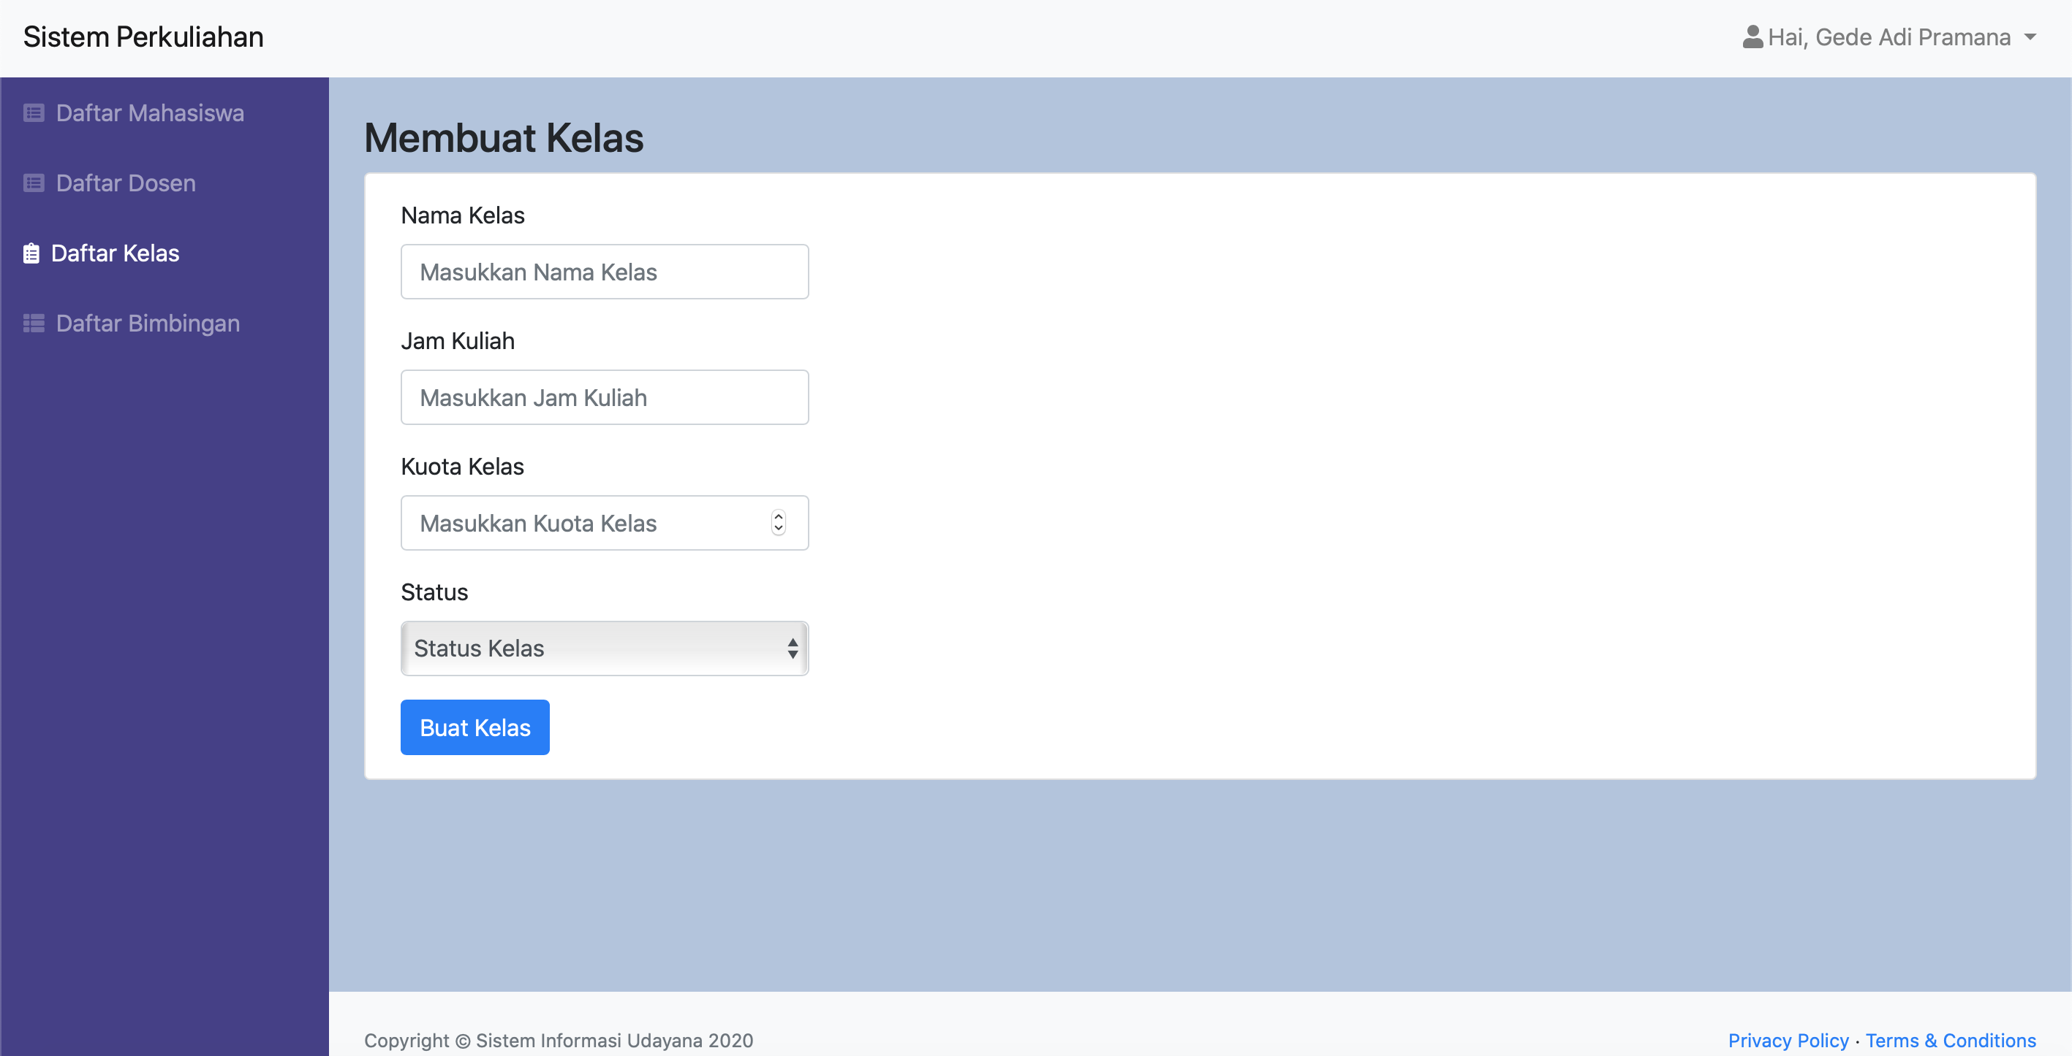
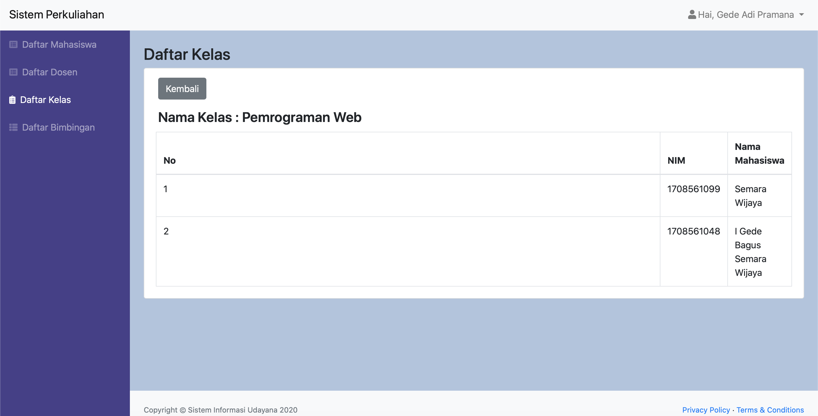
Mengakses Daftar Kelas
Pada halaman ini akan ditampilkan daftar kelas yang telah dibuat. Dosen dapat mengubah nama kelas, jam kuliah, kuota kelas, dan status kelas dengan menekan tombol “edit”, lalu dosen dapat menghapus dan juga melihat daftar mahasiswa yang mengikuti suatu kelas. Pada halaman ini, dosen dapat membuat kelas agar dapat diakses oleh mahasiswa.

Slide 15
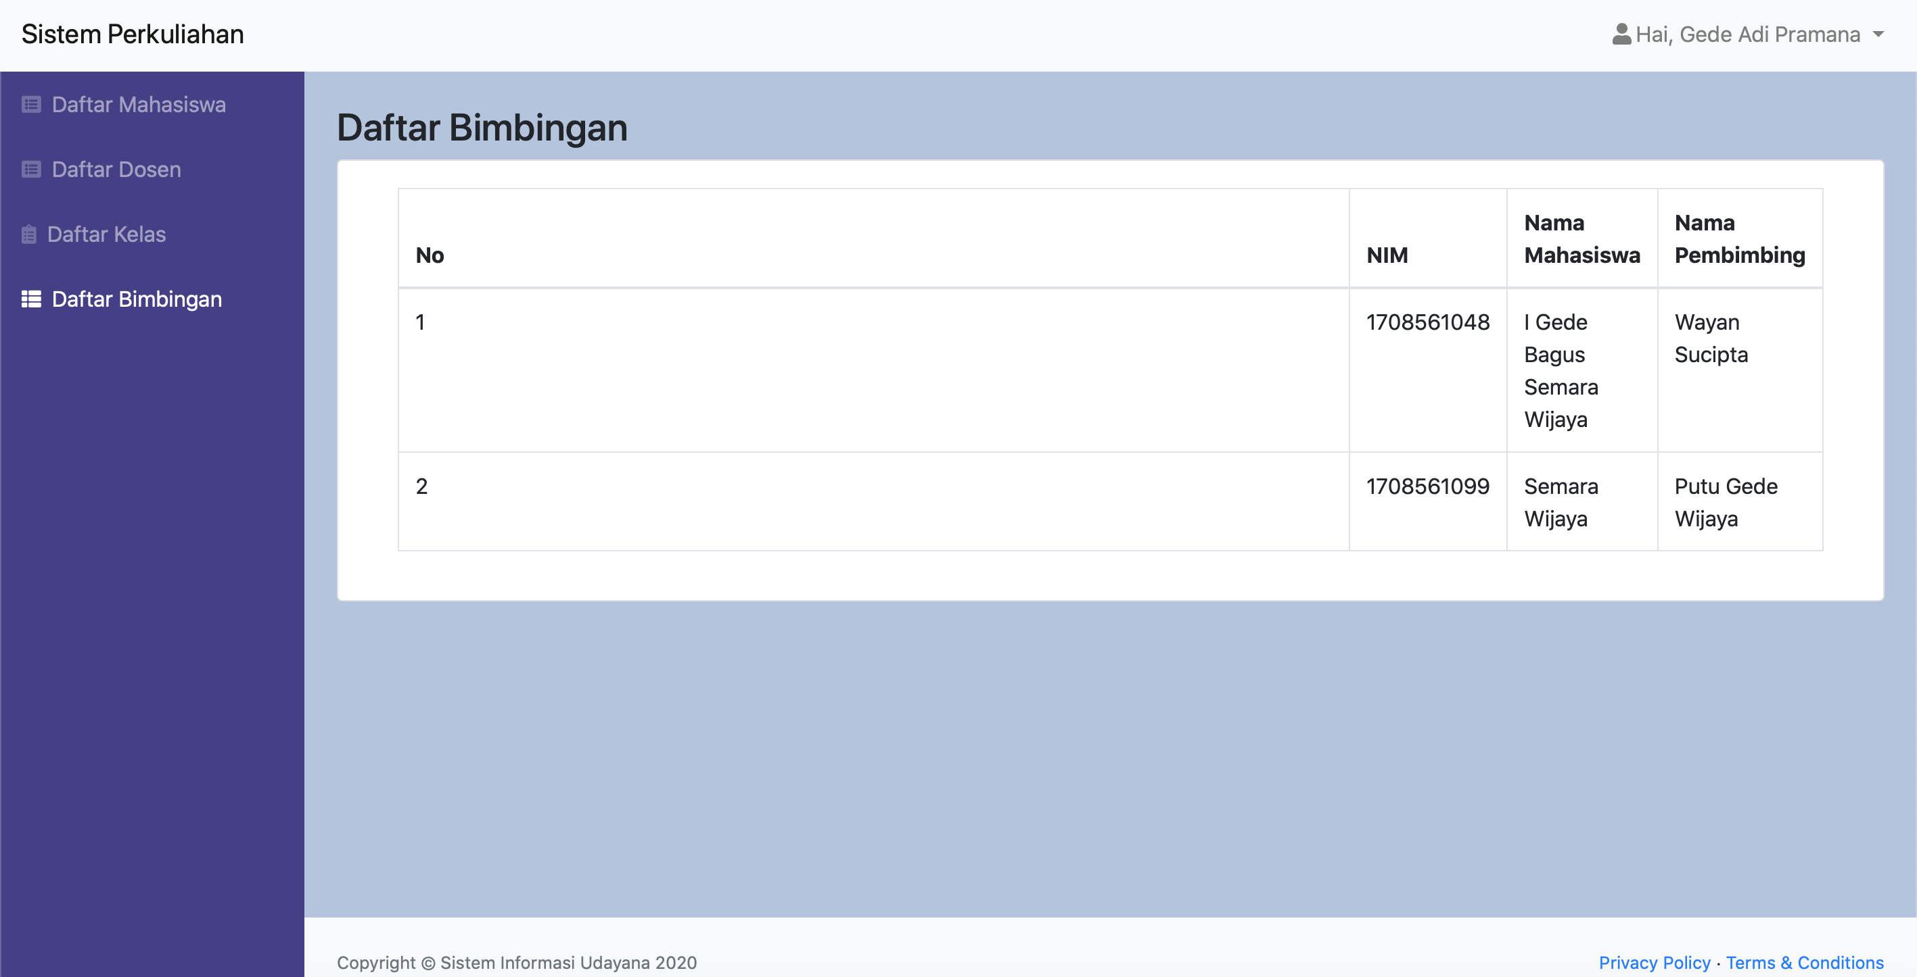
Mengakses Daftar Bimbingan PA
Pada halaman ini, dosen hanya dapat melihat bimbingan PA dari masing-masing mahasiswa.

Slide 16
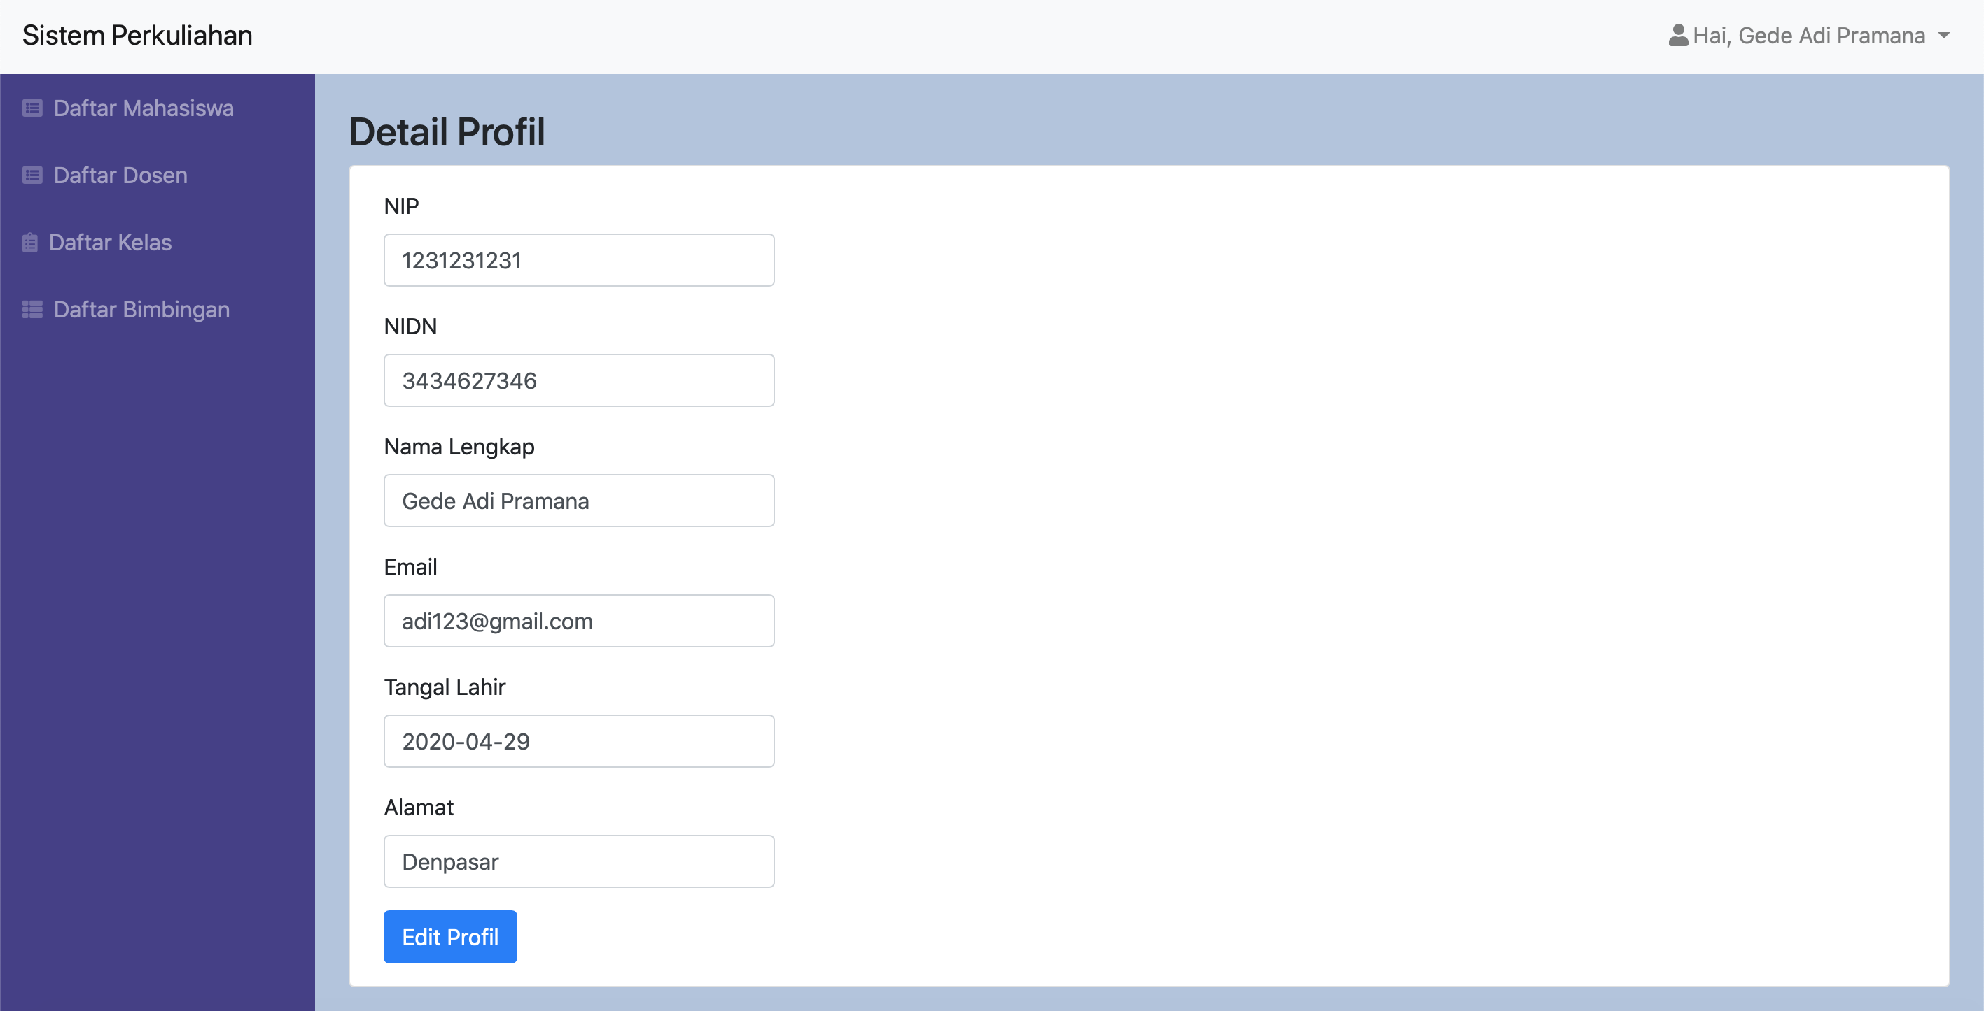
Melihat dan Mengedit Profil
Halaman ini akan menampilkan profil dari dosen dan profil dapat diubah oleh dosen. Dosen dapat merubah NIP, NIDN, Nama Lengkap, Email, Tanggal Lahir, dan Alamat dari dosen.

Slide 17
FITUR SIMAK UNTUK
Admin

Slide 18
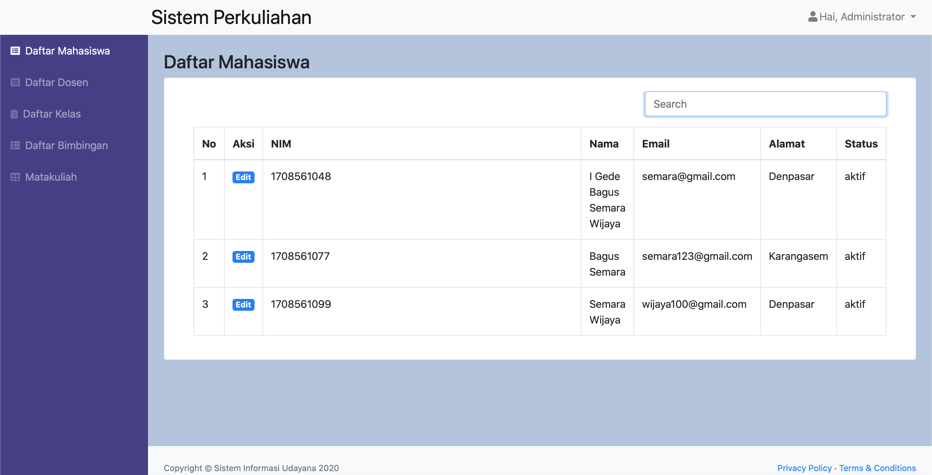
Mengakses Daftar Mahasiswa
Halaman ini akan menampilkan daftar mahasiswa yang telah terdaftar dan admin dapat mengubah status dari mahasiswa tersebut.

Slide 19
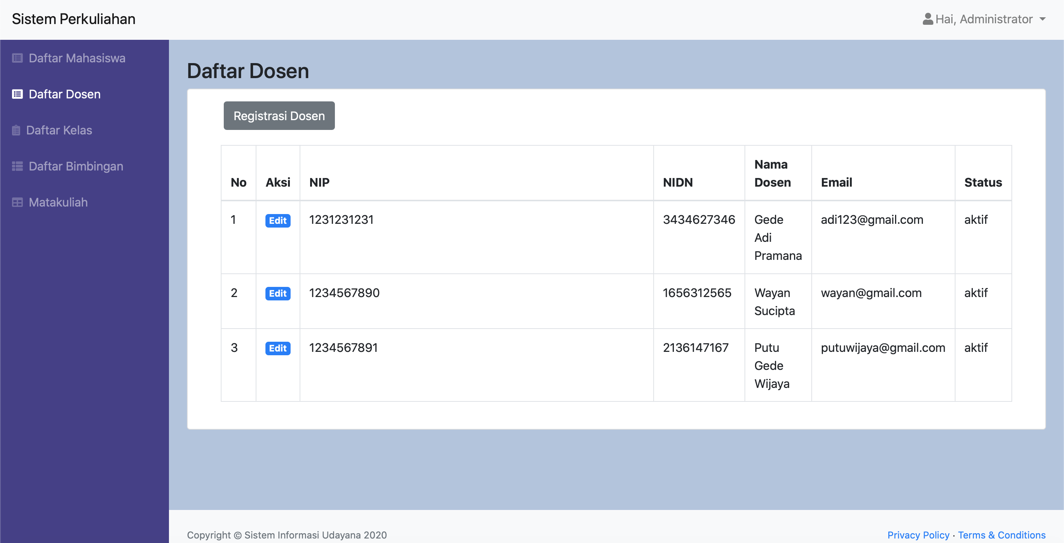
Mengakses Daftar Dosen
Halaman ini akan menampilkan daftar dosen yang telah terdaftar. Pada halaman ini, admin dapat mendaftarkan atau membuatkan akun kepada dosen yang belum mempunyai akun. Admin juga dapat mengedit status dari dosen yang telah terdaftar.

Slide 20
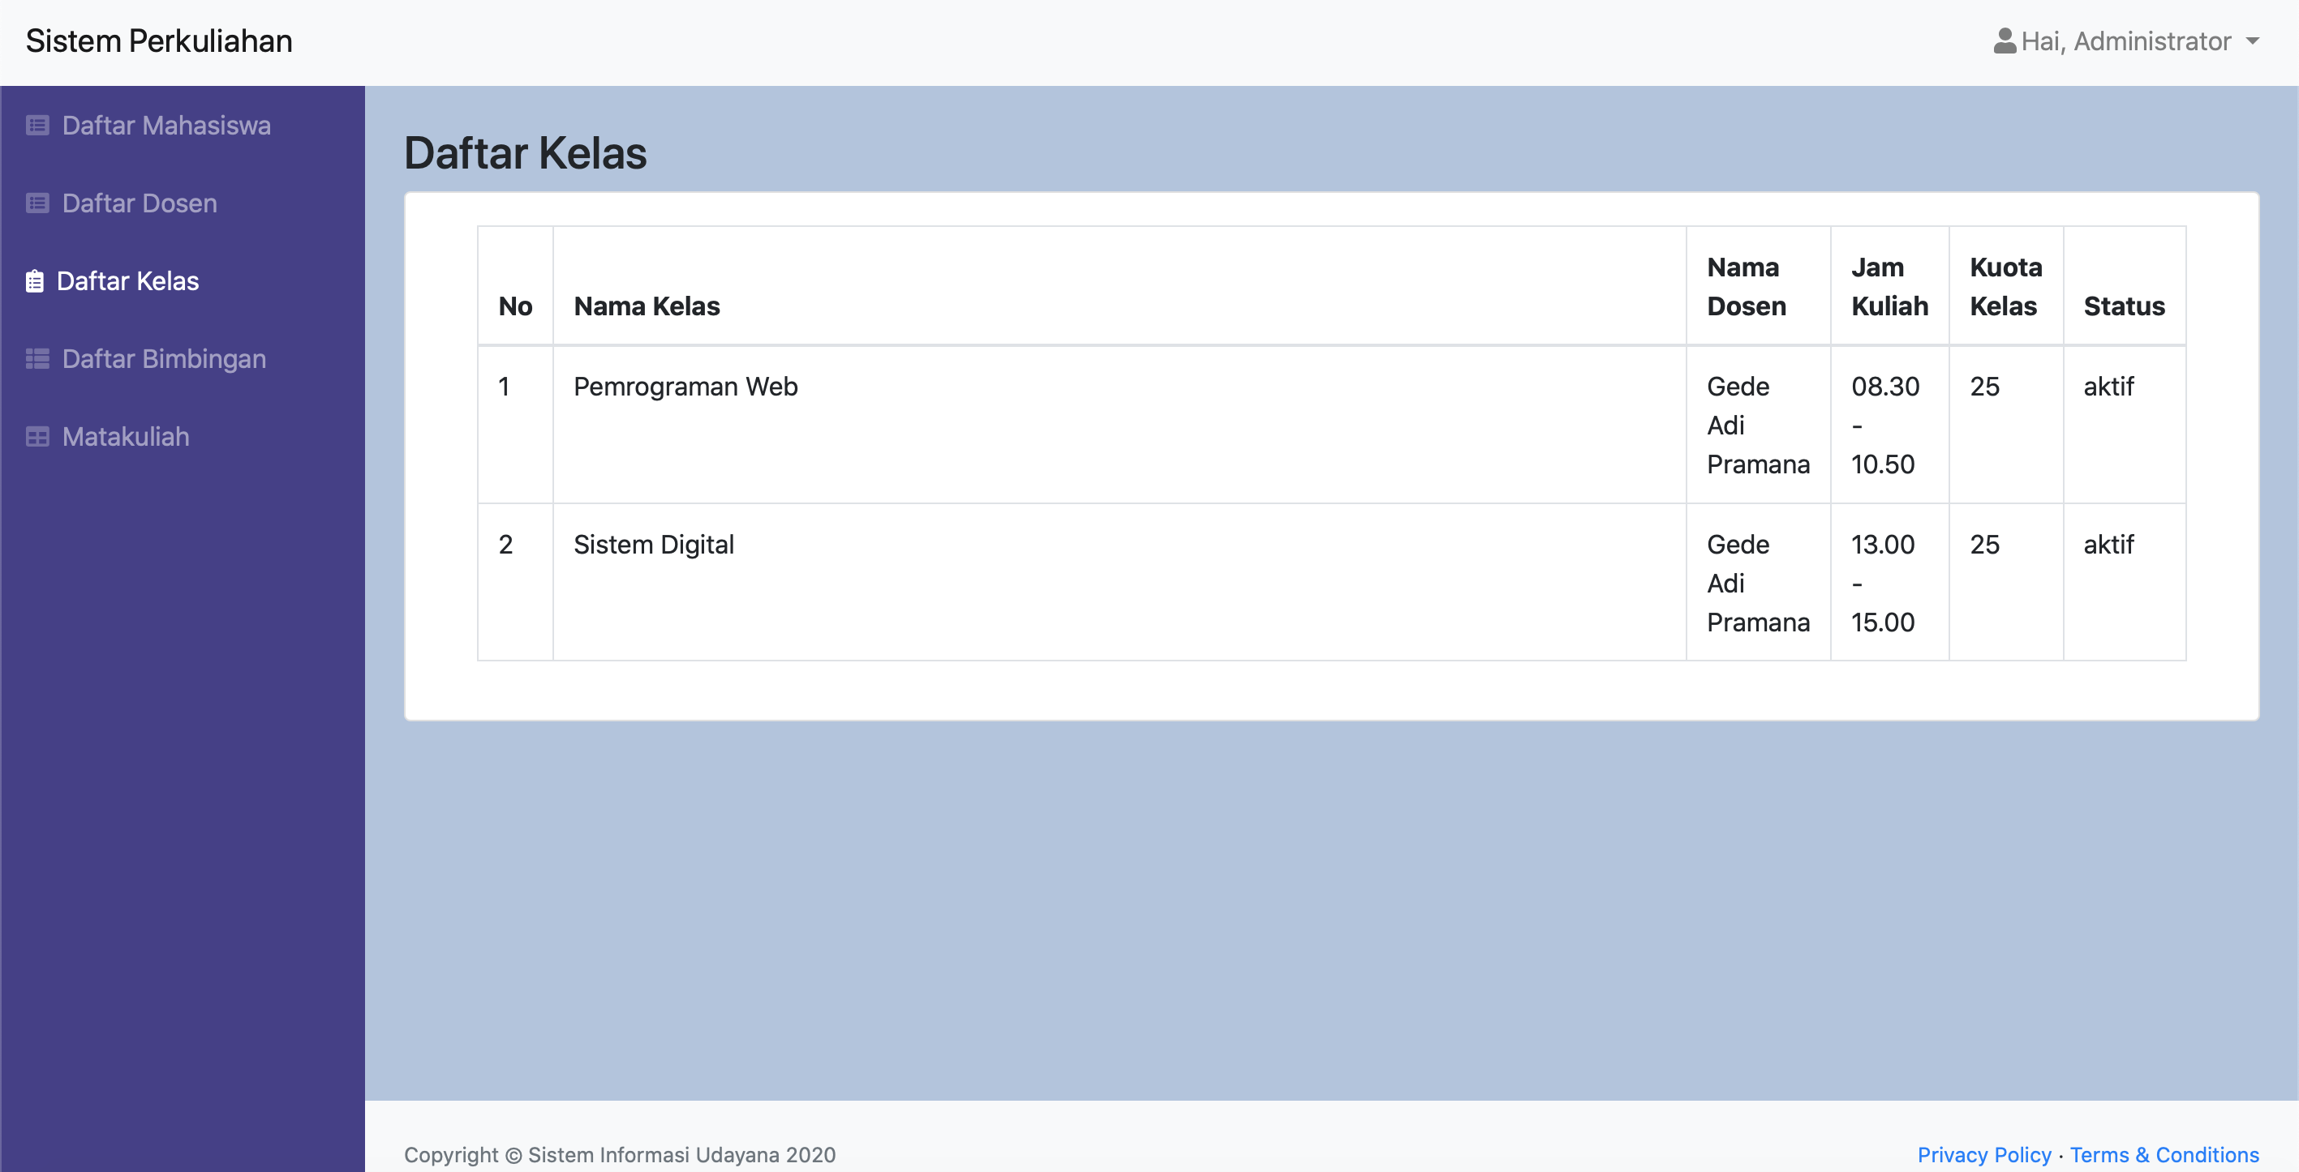
Mengakses Daftar Kelas
Halaman ini akan menampilkan daftar kelas yang telah dibuat oleh para dosen untuk dapat diikuti oleh mahasiswa. Pada halaman ini Admin hanya dapat melihat daftar kelas matakuliah.

Slide 21
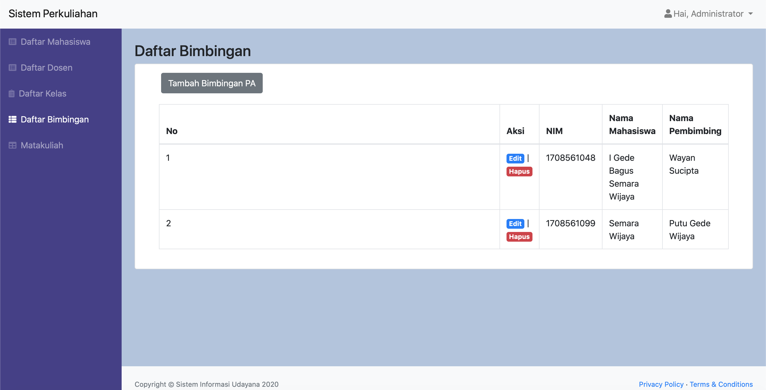
Mengakses Daftar Bimbingan PA
Halaman ini akan menampilkan daftar bimbingan PA dan admin dapat menambahkan, mengedit, dan menghapus bimbingan PA yang ada.

Slide 22
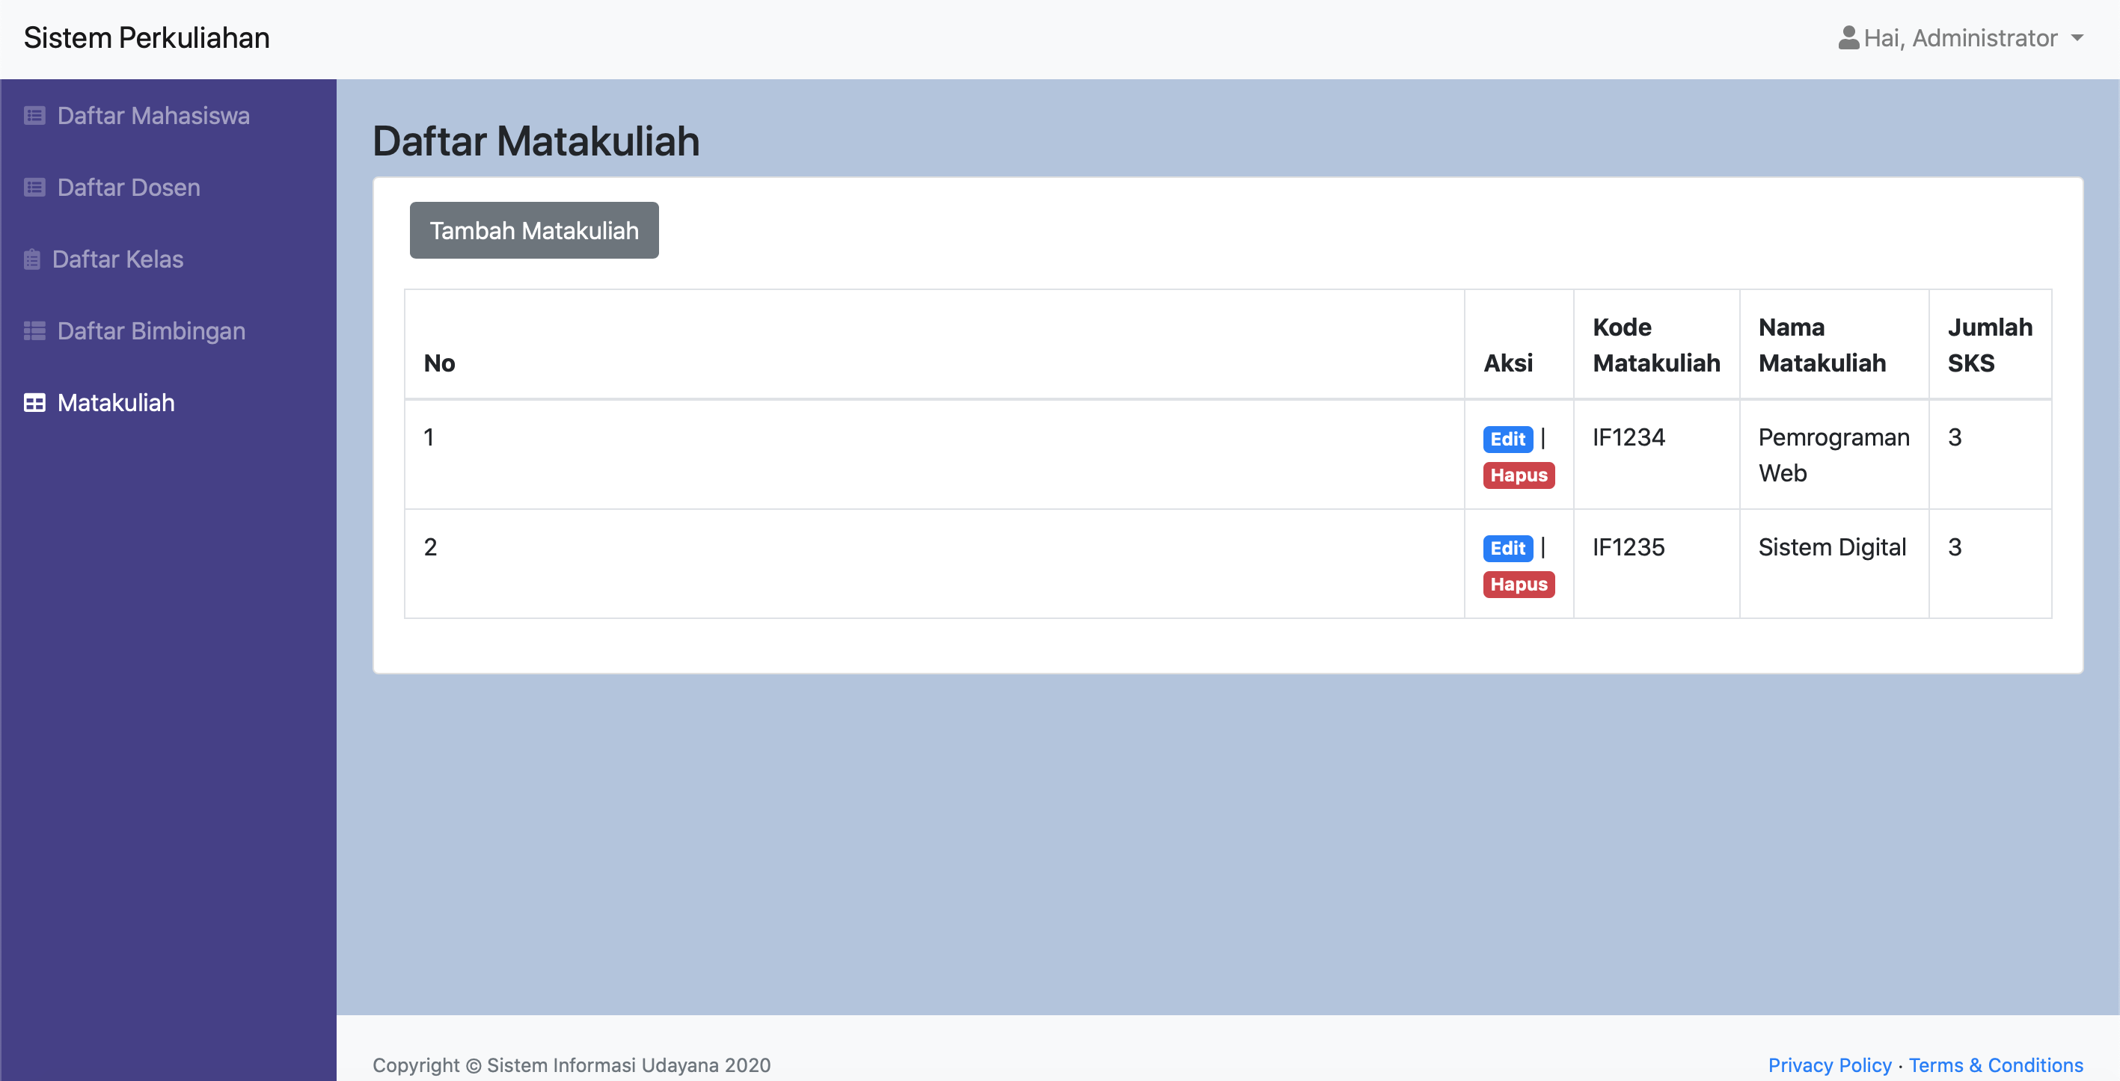
Mengedit Matakuliah
Halaman ini akan menampilkan daftar matakuliah yang telah terdaftar. Pada halaman ini, admin dapat menambahkan, mengedit, dan menghapus matakuliah yang ada.

Slide 23
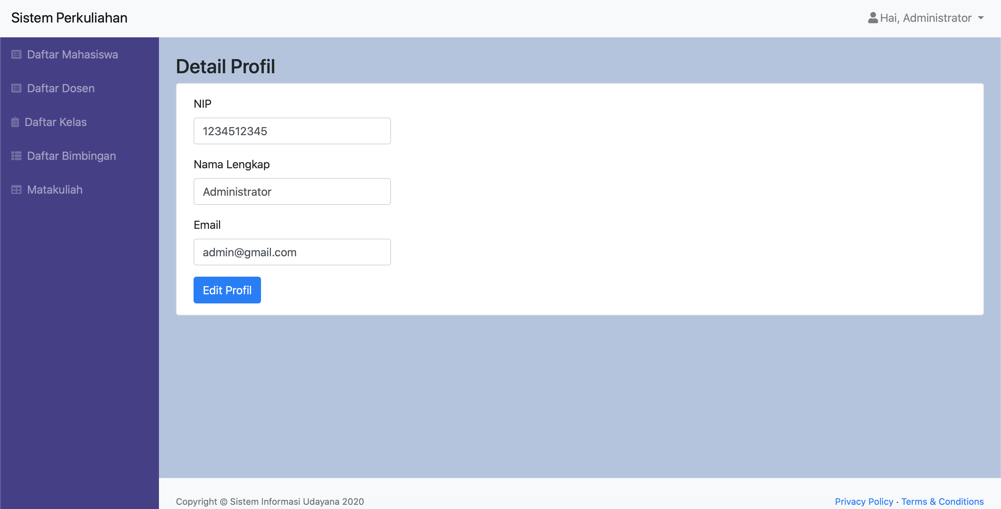
Melihat dan Mengedit Profil
Halaman ini akan menampilkan profil dari admin. Pada halaman ini admin dapat mengedit NIP, Nama, dan Email admin.

Slide 24
Terimakasih

